Slide 1
Modelo sobre Difusión de un Rumor
Victor Manuel Mita Ramirez

Slide 2
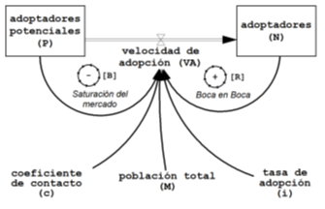
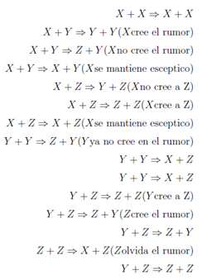
Estado del arte
Modelo de difusión de Bass
Modelo de Kawachi
Notes:
Sterman plantea modelo sistémico de Bass
X = susceptible, Y = difusor, Z = stifler (la persona que niega el rumor o no le interesa).

Slide 3
Problemática
Un rumor viajará desde su emisor hacia uno o varios receptores, que inicialmente no conocían el rumor, y que estos a su vez decidirán, o no, si difundirlo.
¿Cómo medir el comportamiento de la difusión de un rumor?

Slide 4
Objetivos
Generales
Modelar la difusión de un rumor desde la perspectiva de dinámica de sistemas.
Específicos
Describir el modelo.
Especificar las variables que describen al modelo.
Trazar los diagramas de influencias y de Forrester del modelo.
Simular el modelo en Vensim

Slide 5
Alcance
• Un rumor se difunde siempre y cuando cada individuo involucrado en el proceso de difusión (como mínimo uno) ha decidido comunicarlo a otra(s) persona(s).
• Existe una velocidad de difusión del rumor.
• Existen elementos que intervienen en el proceso de decisión de difundir el rumor.
• El alcance de la difusión, es decir, es el grupo de personas que se han enterado del rumor del total de la población.

Slide 6
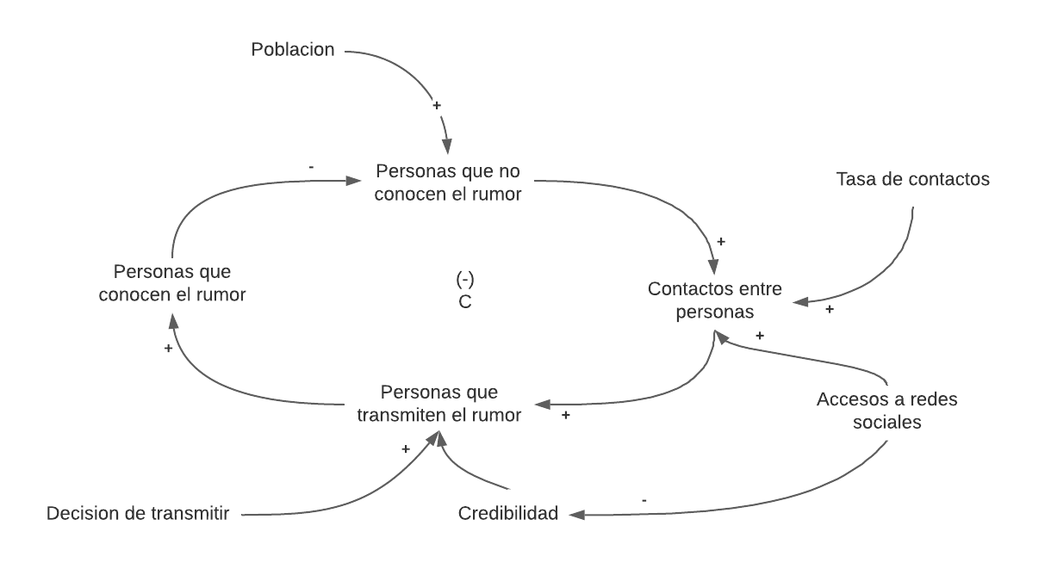
Diagrama Causal

Slide 7
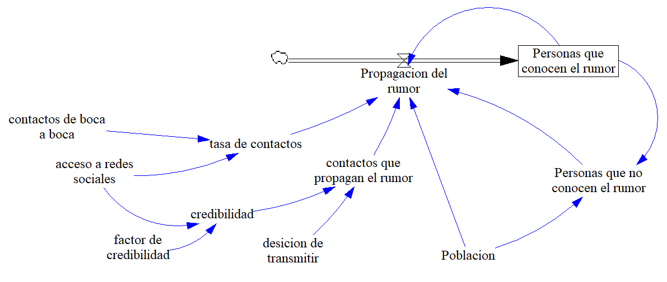
Diagrama de Forrester
Notes:
Hablar sobre las magnitudes y las ecuaciones

Slide 8
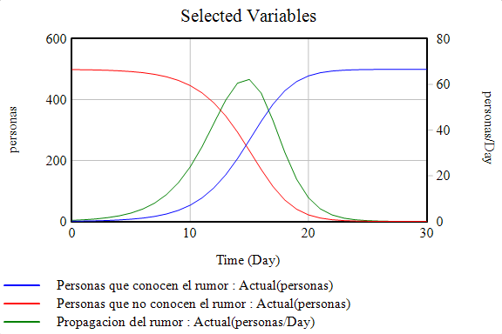
Resultados
Tasa de contactos = 2%
Contactos que propagan el rumor = 5%

Slide 9
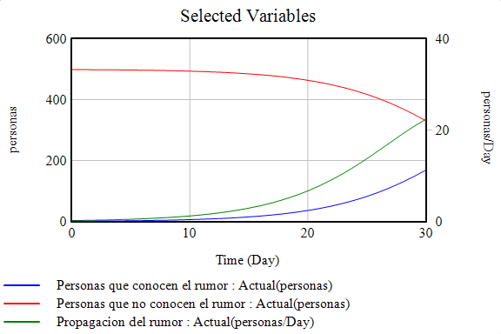
Resultados
Tasa de contactos = 2%
Contactos que propagan el rumor = 2%

Slide 10
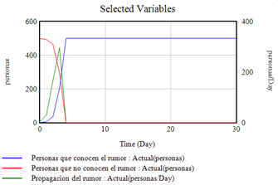
Resultados con acceso a redes sociales
Simulación con acceso a redes sociales de 65%

Slide 11
Conclusiones
Análogo a la evolución de una epidemia, pues según los resultados obtenidos esto es una realidad ya que el flujo de la difusión condicionado por los contactos que propagan el rumor y la tasa de contactos, es muy similar a lo que hemos estado viviendo en la pandemia actual.
Si reducimos cualquiera o ambas de las variables contactos que propagan el rumor y la tasa de contactos obtendremos un pico más tardío y una propagación del rumor menor.

Slide 12
Conclusiones
Sin importar los factores que afecten a este modelo su comportamiento seguirá siendo sigmoidal.
El acceso a las redes sociales, que la realidad actual, cambia drásticamente la velocidad de difusión del rumor.

